Slide 1
课题:人工智能简介
讲师: 山泉老师
2018-06-08（周五） 上课时间8:30-10:00

Slide 2
目录
让我们来看下这次的课程结构：
第一节：人工智能的历史
第二节：什么是人工智能
第三节：人工智能的应用
第四节：人工智能市场及其前景
第五节：人工智能课程内容
第六节：人工智能一个例子（风格变化）

Slide 3
课程内容
人工智能的历史:（三起两落）
（1960年～1970年）人工智能的黄金时代
（1980年～1987年）
人工智能的繁荣期
（1993年至今）
人工智能真正的春天
（1950年～1960年）
人工智能诞生
（1970年～1980年）
人工智能的低谷
（1987年～1993年）
人工智能的冬天

Slide 4
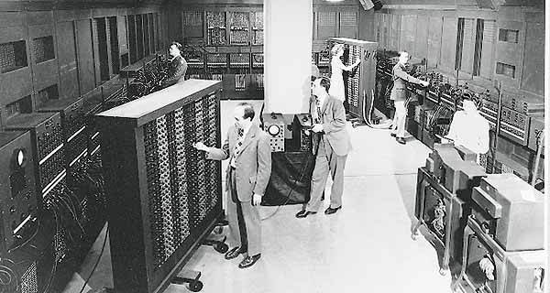
课程内容
人工智能的诞生:（ 1950年～1960年）
1950年：图灵测试的提出
1954年：第一台可编程机器
1956年：人工智能的概率诞生

Slide 5
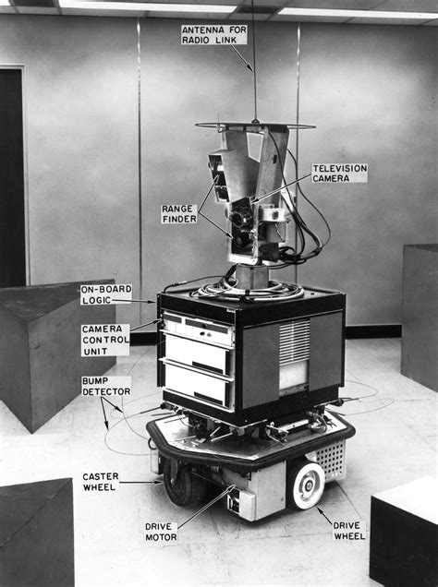
课程内容
人工智能的黄金时代（ 1960年～1970年）
1966年：首台人工智能机器人Shakey诞生，
1966年：世界上第一个聊天机器人ELIZA发布，
1968年：计算机鼠标发明，

Slide 6
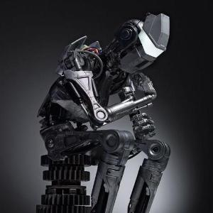
课程内容
人工智能的低谷（ 1970年～1980年）
20世纪70年代初，人工智能遭遇了瓶颈。由于计算机的运行和存储太小

Slide 7
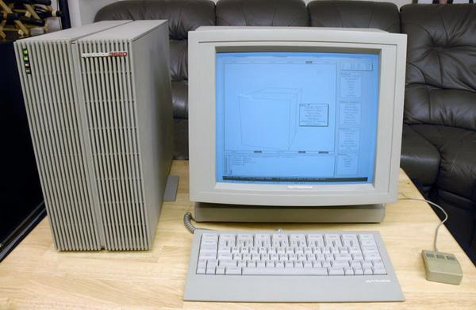
课程内容
人工智能的繁荣期（1980年～1987年）
1981年：日本研发人工智能计算机
1984年：启动Cyc（大百科全书）项目

Slide 8

课程内容
人工智能的冬天（1987年～1993年）
“AI之冬”，这个时间段人们开始对人工智能开始失望。

Slide 9
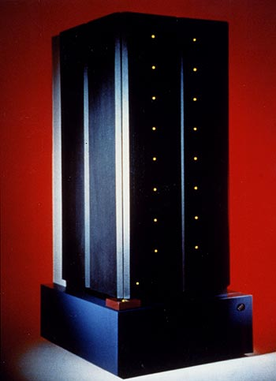
课程内容
人工智能真正的春天（1993年至今）
1997年：电脑深蓝战胜国际象棋世界冠军
2011年：人工智能程序Watson参加智力问答节目，并打败人类
2013年：深度学习算法被广泛运用在产品开发中
2015年：Google发布tensorflow平台。

Slide 10
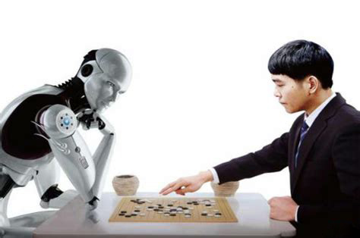
课程内容
2017年：Google的人工智能程序在围棋界，
大杀四方。
10月，美女机器人Sophia亮相各大脱口秀节目，
11月15日，科技部召开科技启动大会

Slide 11
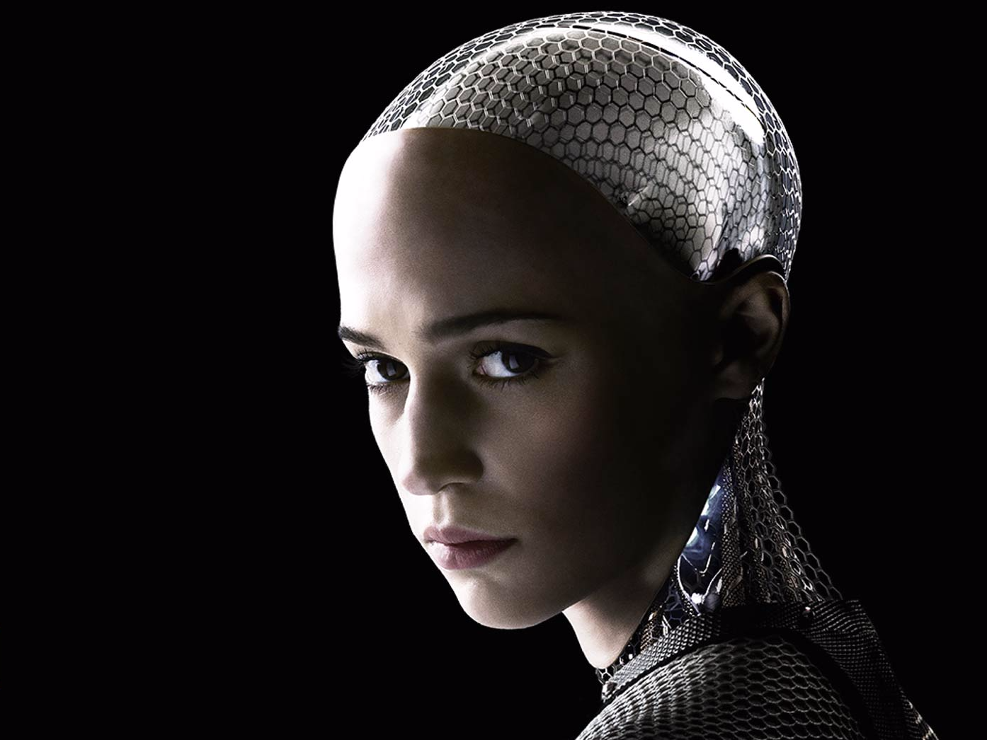
课程内容
什么是人工智能:
人工智能（Artificial Intelligence），英文缩写为AI。
人工智能是计算机科学的一个分支。
人工 artificial：人造的，人为的
智能 intelligence：认知、理解客观事物并运用知识经验解决问题的能力

Slide 12
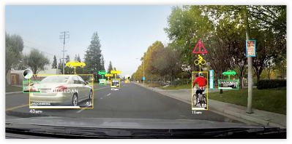
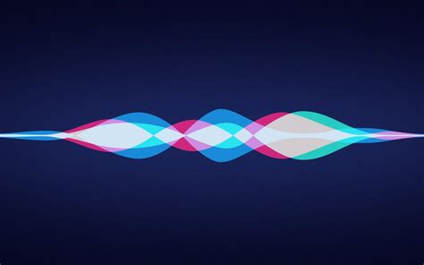
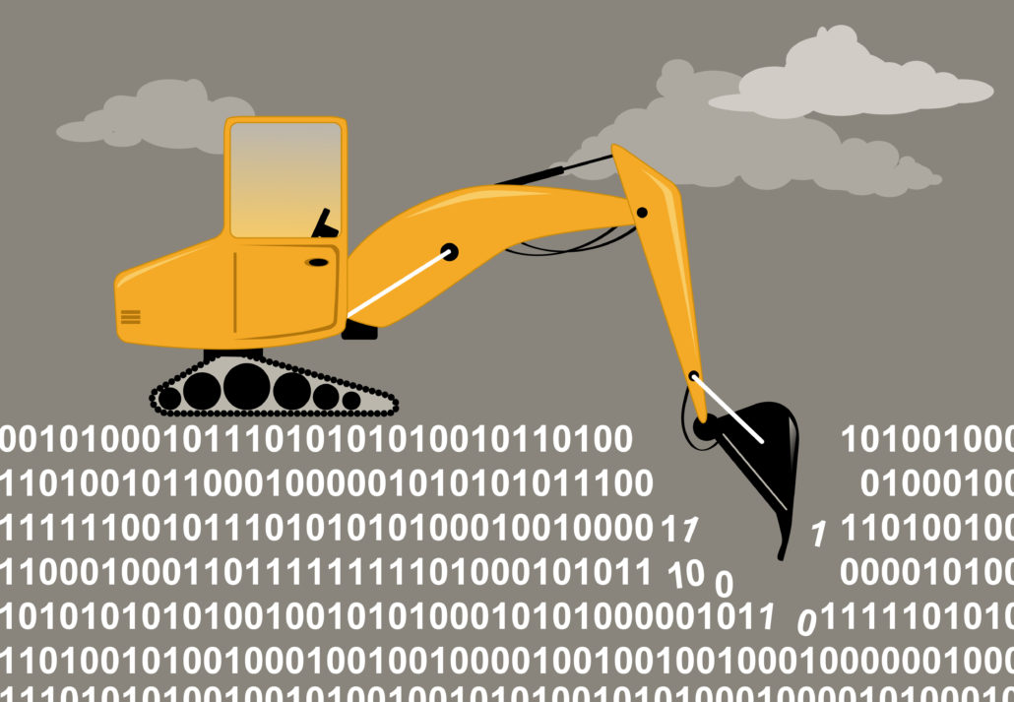
课程内容
人工智能的应用:
计算机视觉，
自然语言处理，
数据挖掘。

Slide 13
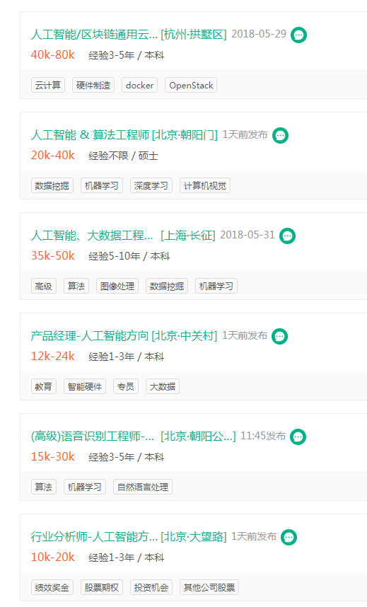
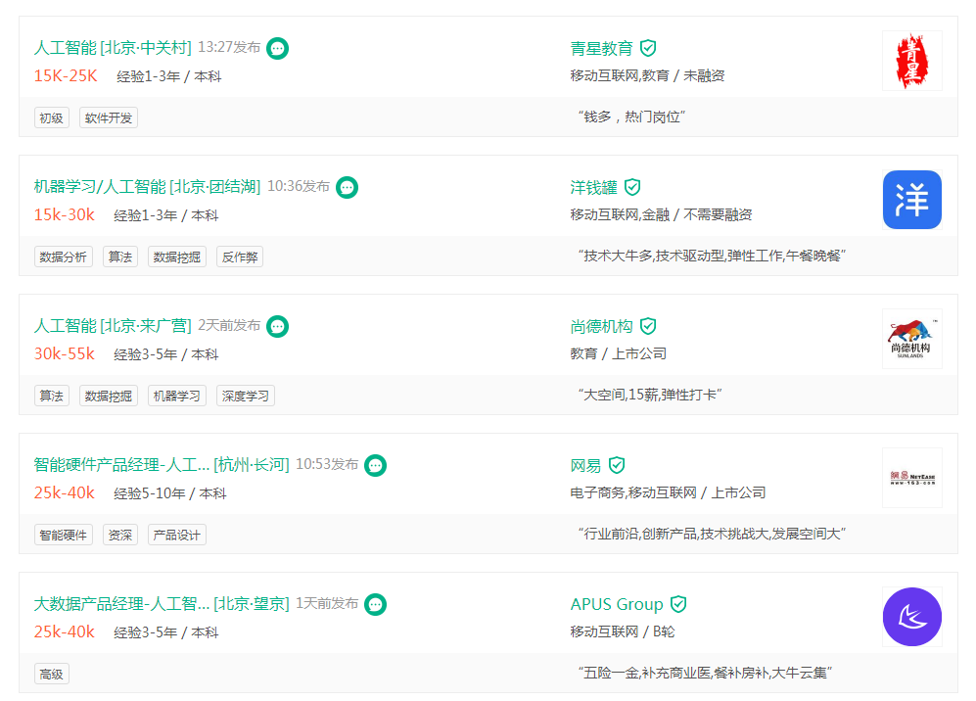
课程内容
人工智能的市场和前景:

Slide 14
课程内容
人工智能课程内容:
本课程共分为三个阶段。
从机器学习到深度学习，再到项目实战。
循序渐进，层层深入。除了系统讲解成为一名人工智能工程师所需的理论知识外，每节课还会配有实战案例，通过练习巩固所学知识，学以致用解决实际问题。

Slide 15
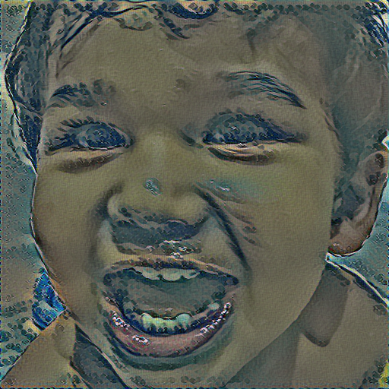
课程内容
人工智能一个例子:
使用Anaconda的Jupyter notebook
今天讲解《风格变化》
应用的版本：Python3.6和Tensorflow1.8

Slide 16
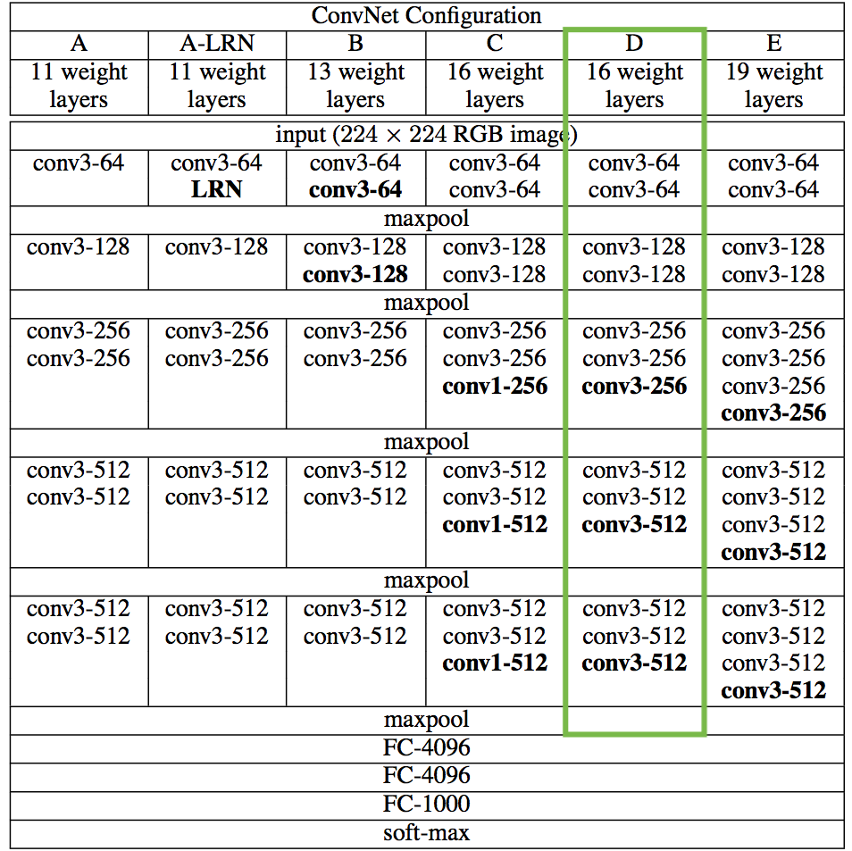
课程内容
VGG16

Slide 17
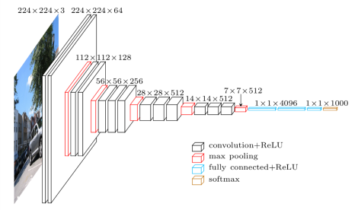
课程内容
VGG16

Slide 18
课程内容
卷积

Slide 19
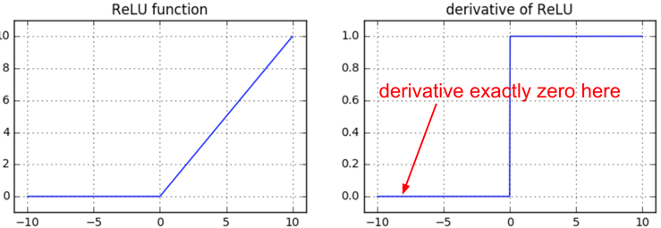
课程内容
RuLU

Slide 20
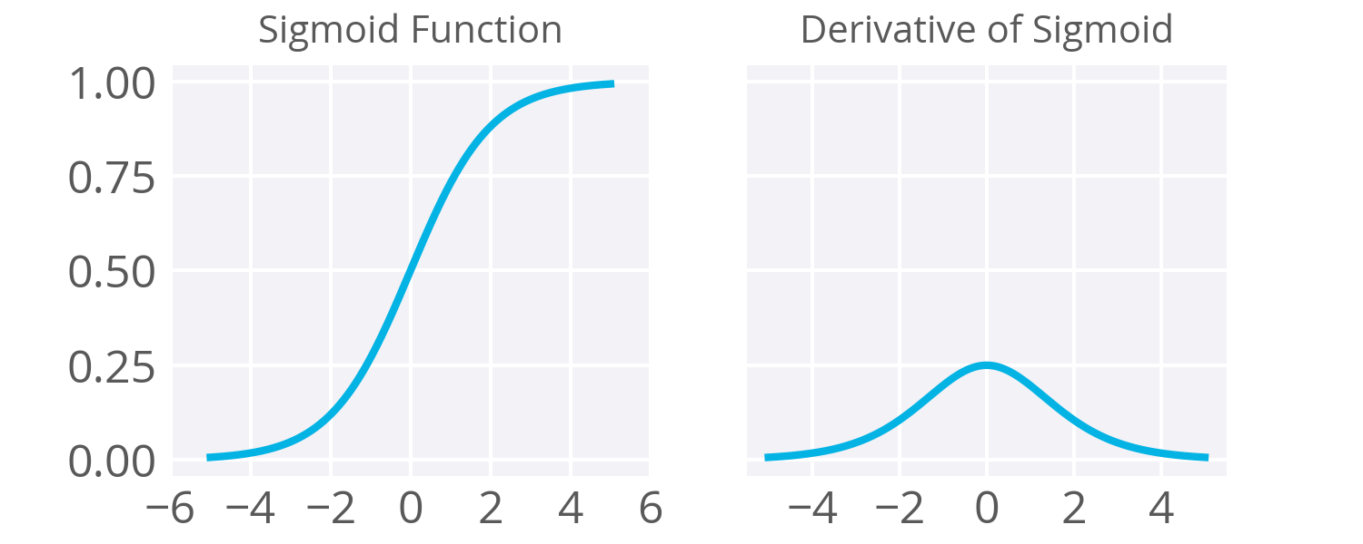
课程内容
Sigmoid

Slide 21
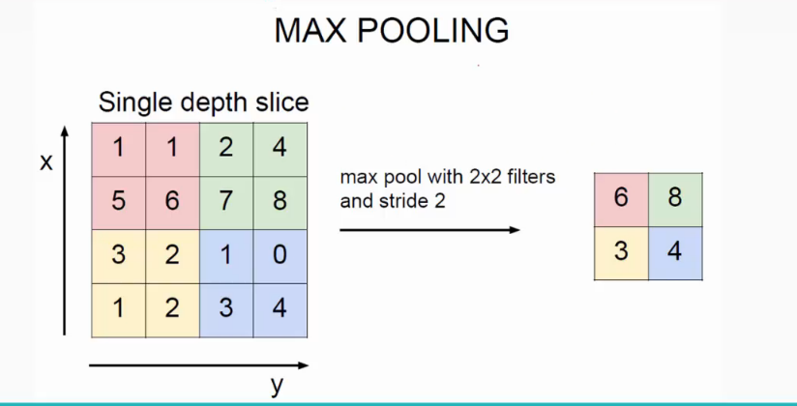
课程内容
池化

Slide 22
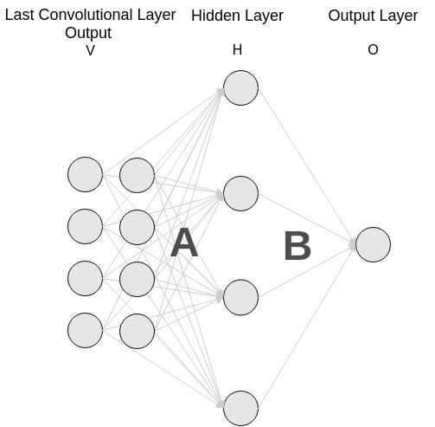
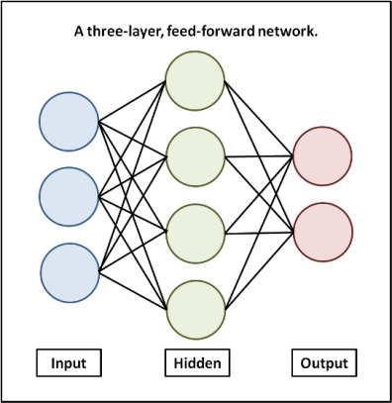
课程内容
全连接

Slide 23
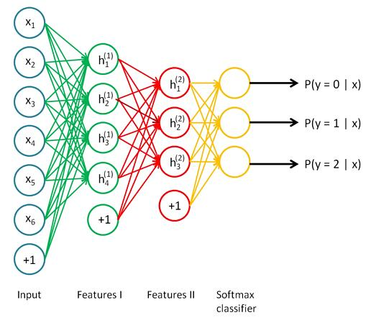
课程内容
分类器

Slide 24
课程内容

Slide 25
